Slide 1
«Портной и царь»
Армянская народная сказка
4 класс
УМК Планета Знаний

Slide 3
Синонимы: Умелый –
искусный, грамотный,
квалифицированный,
мастерской, виртуозный,
артистический,
артистичный.

Slide 4
Антонимы:Умелый – неумелый, неловкий.
Антонимы:Умелый – неумелый, неловкий.
Антонимы:Умелый – неумелый, неловкий.
Антонимы:Умелый – неумелый, неловкий.
Антонимы:Умелый –
неумелый, неловкий.

Slide 5
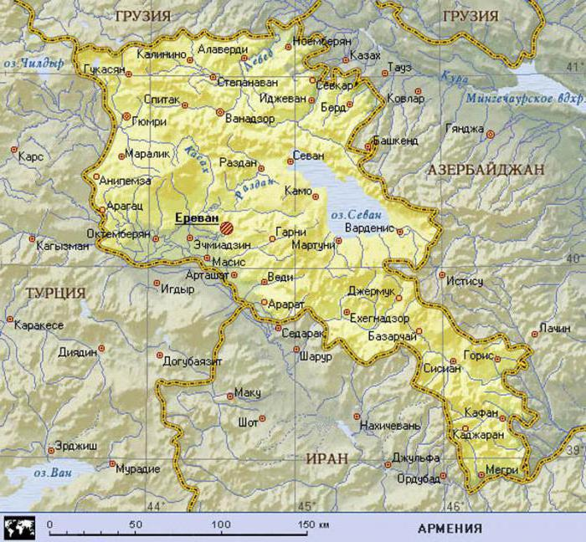
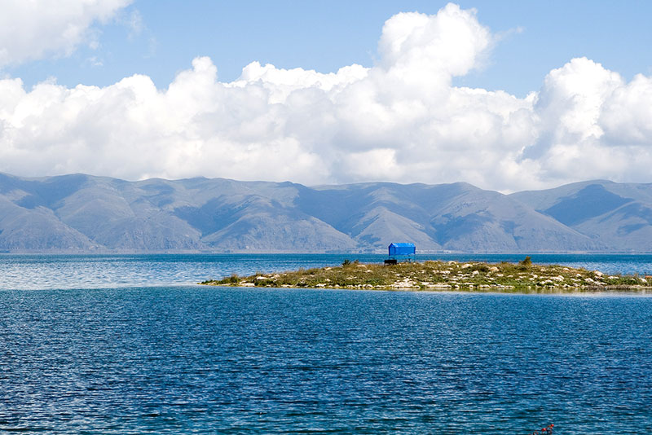
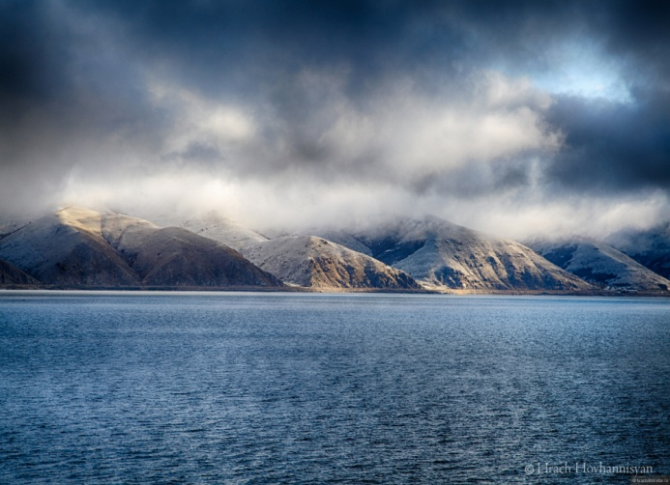

Slide 6
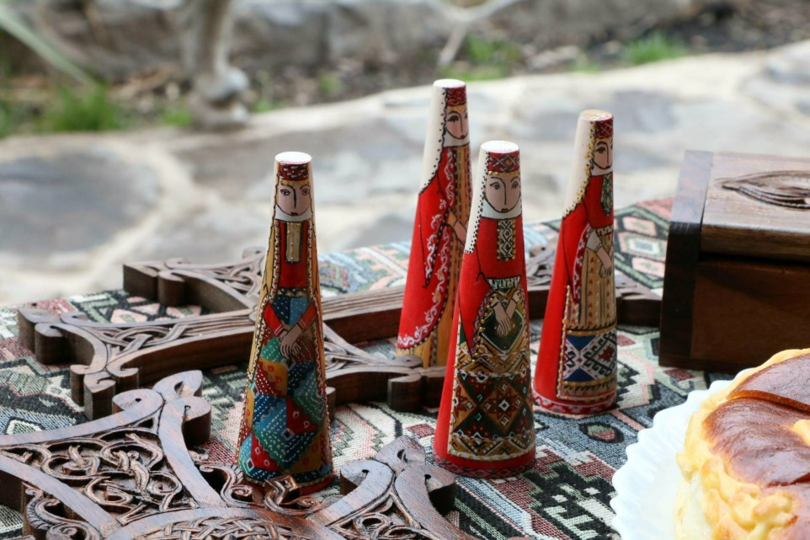
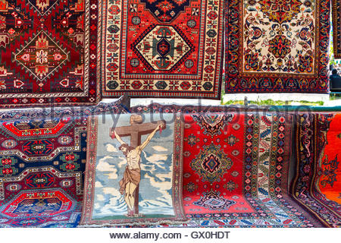
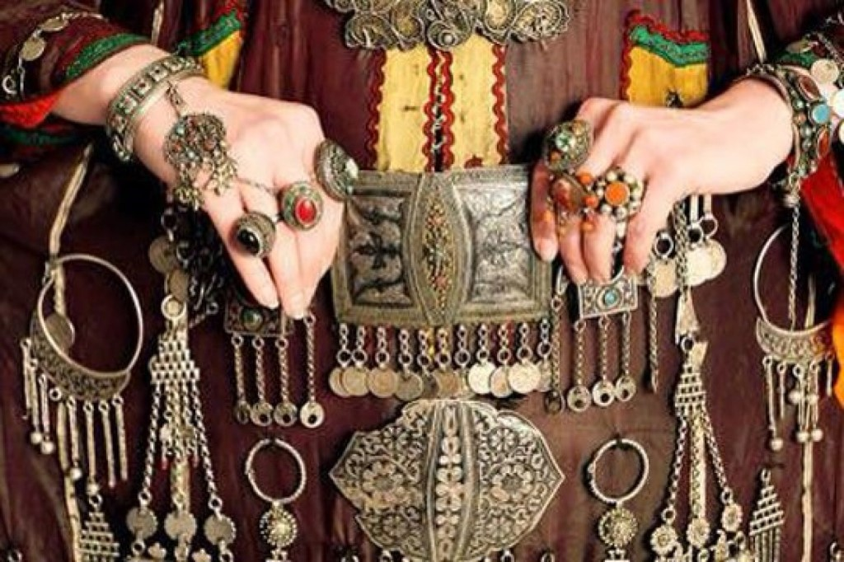
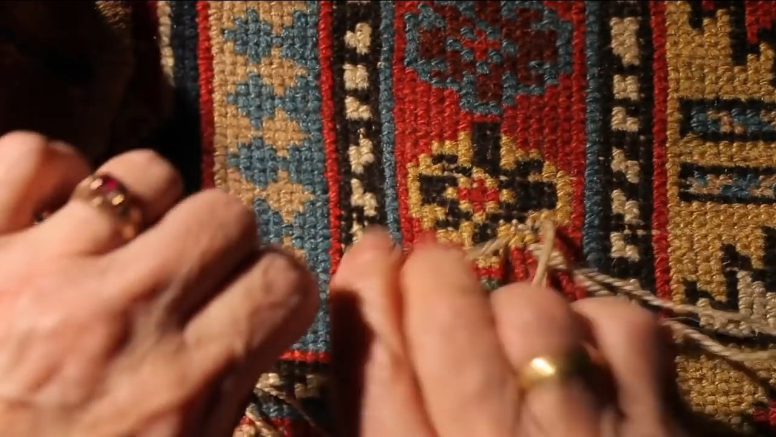

Slide 7
